Slide 1
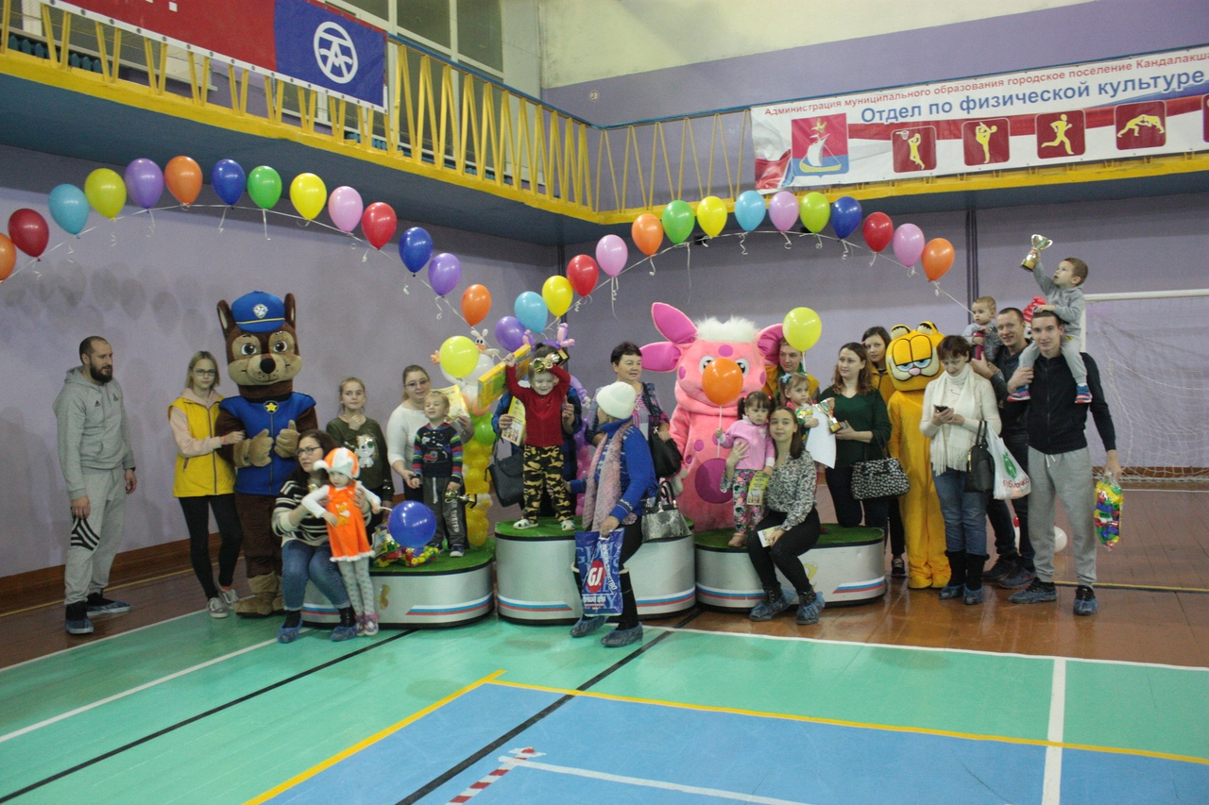
ВМЕСТЕ С РОДИТЕЛЯМИ

Slide 2
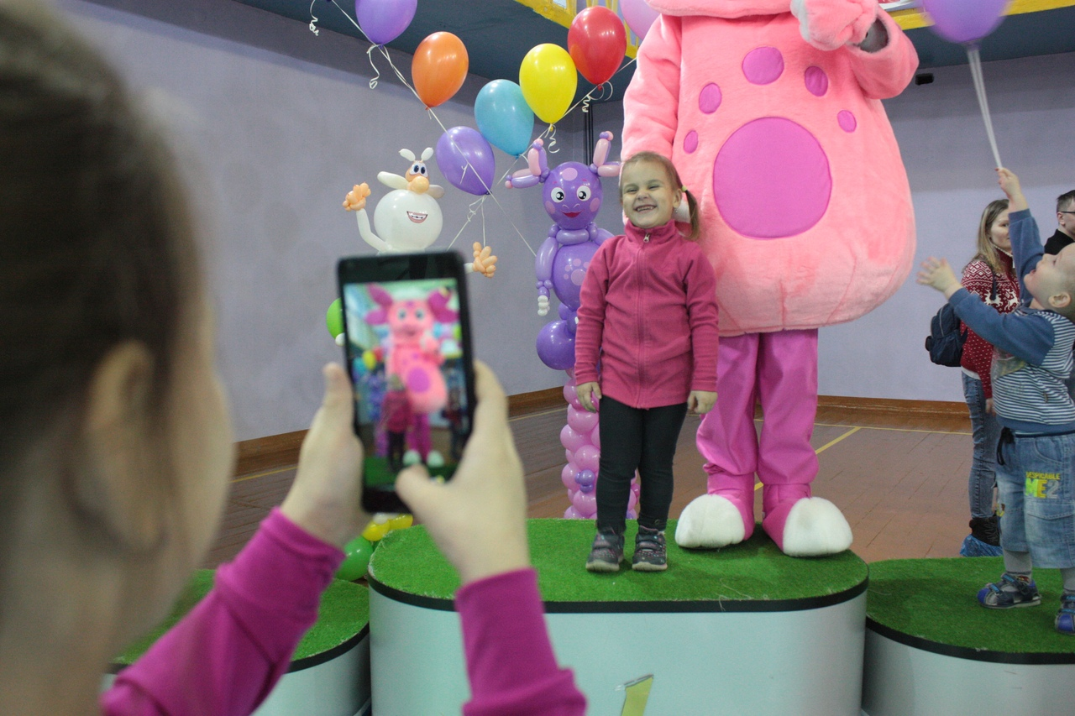
Цели и задачи

Slide 3
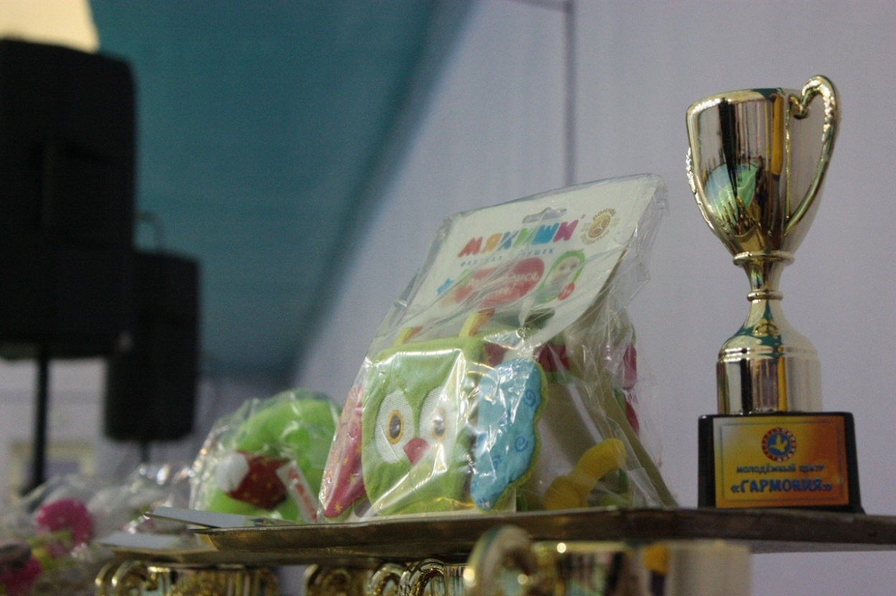
Цели:
Информационное просвещение представителей молодых семей о преодолении семейных кризисов и организация семейного досуга для родителей с детьми от 6 месяцев до 6 лет

Slide 4
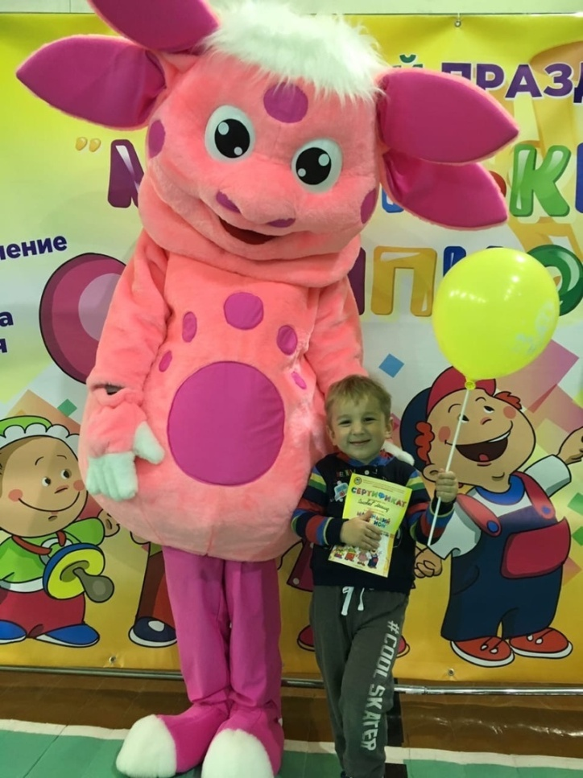
Задачи: Обеспечить информационное сопровождение организации семинара Организовать прием заявок Организовать и провести семинар для молодых семей муниципального образования Кандалакшский район Разместить на информационных источниках записи вебинаров Карельского отделения национальной родительской ассоциации Обеспечить информационное сопровождение реализации проекта Организовать прием заявок Организовать и провести семейный праздник «Маленький чемпион»

Slide 5
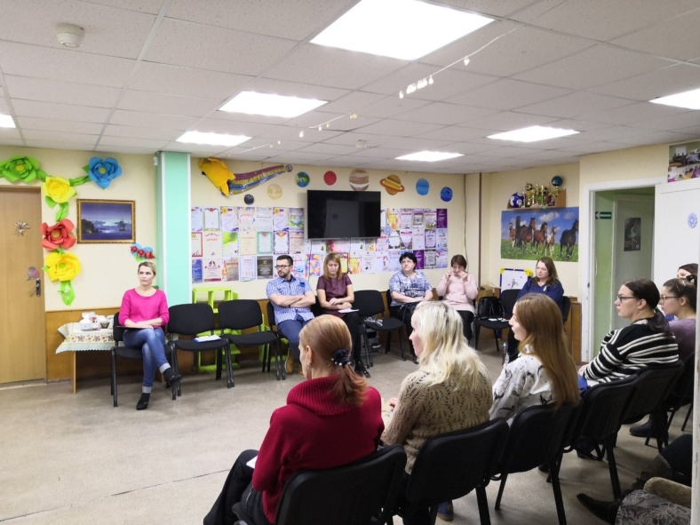
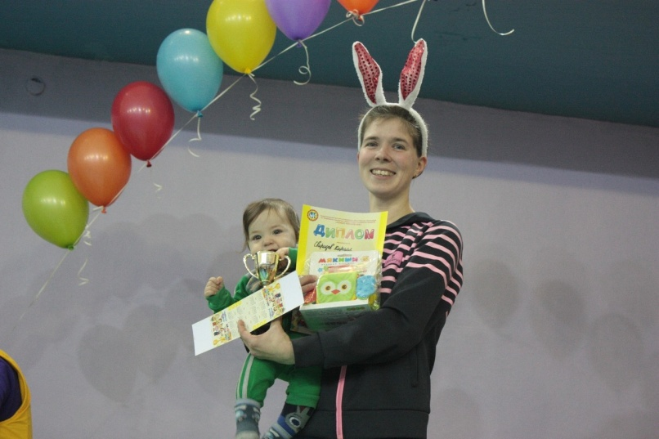
Мероприятия
1.Семинар для молодых семей муниципального образования Кандалакшский район
2. Семейный праздник «Маленький Чемпион»

Slide 6
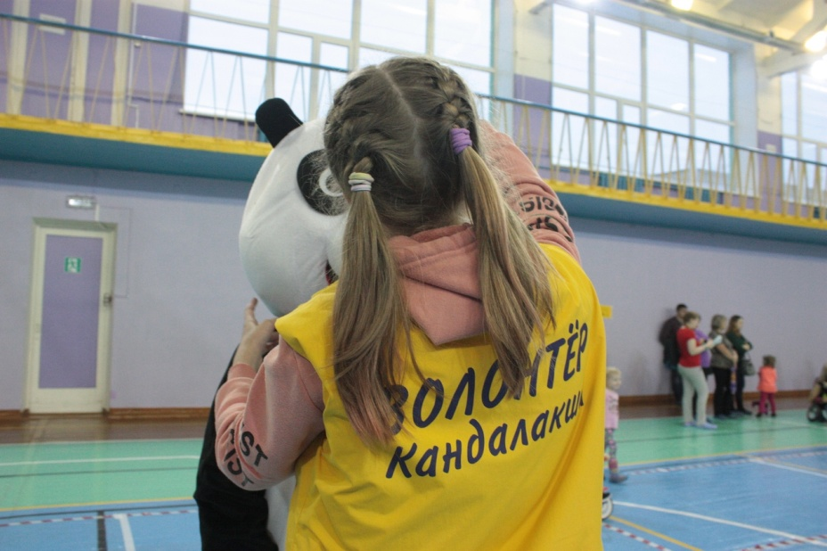
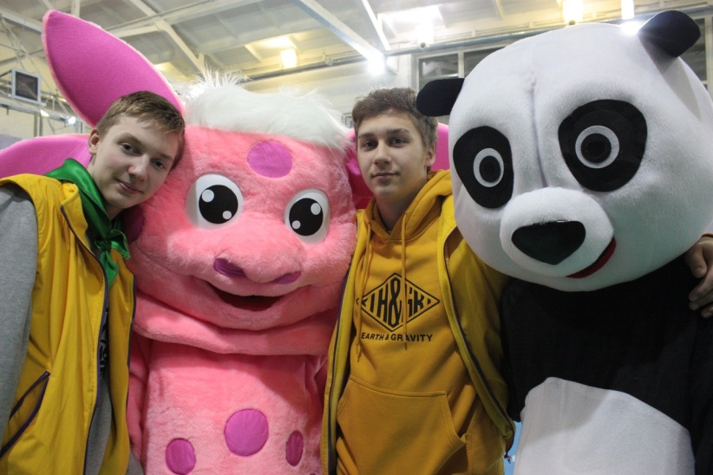
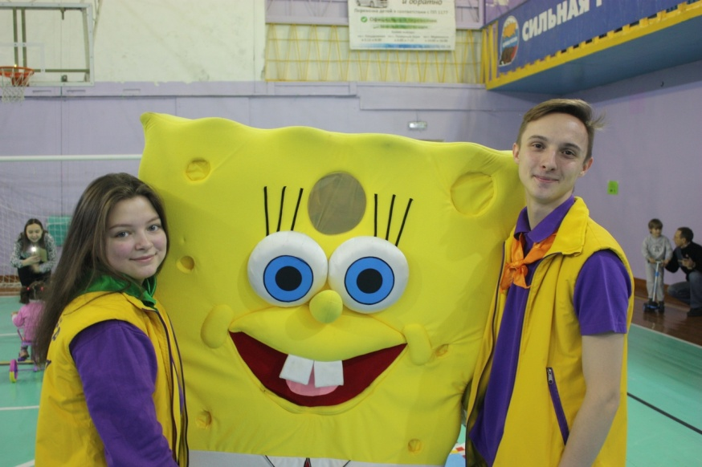
Команда проекта

Slide 7
Результат
Реализация социально-значимого проекта «Вместе с родителями» была разделена на два основных направления: информационное просвещение родителей и организация семейного досуга. В рамках первого направления был проведен семинар для родителей по теме «Семейные кризисы: как сохранить семью». Семинар провела Татьяна Мкртычан, психолог, консультант карельского республиканского отделения Национальной родительской ассоциации, доброволец КРОБФ «Центр развития молодежных и общественных инициатив». Участники семинара стало 22 человека. Второй блок информационного просвещения предполагал размещение записей вебинаров Карельского отделения национальной родительской ассоциации в группе в социальной сети «В контакте». За время реализации было размещено 5 видеозаписей, согласно данным статистики информацию увидело более 1300 пользователей социальных сетей. Ключевым событием второго направления стал - семейный праздник «Маленький чемпион». Соревнования охватили семьи с детьми от 6 месяцев до 6 лет. Всего на старт вышло 119 человек, а зрителями праздника стало более 350. Множество положительных отзывов после «Маленького чемпион» сказанных как лично, так и в социальных сетях, позволяет сделать вывод о востребованности данной формы организации семейного досуга. Особое настроение празднику придали ростовые куклы, особенно новая кукла – Лунтик. 10 специальных призов получили семьи за самые яркие костюмы, единый стиль семьи, также были отмечены самые активные болельщики.

Slide 8
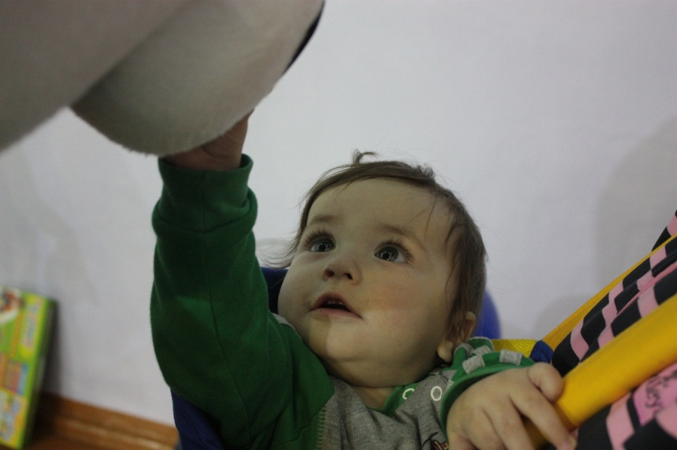
Партнёры
МБУ «Центр содействия социальному развитию молодежи «Гармония»,
КРОБФ «Центр развития молодежных и общественных инициатив»,
Дошкольные образовательные организации Кандалакшского района.

